Slide 1

FASE 1
TECH CHALLENGE
AI Scientist - 1IAST
Notes:
Olá. me chamo Gustavo Semenuk e irei apresentar hoje a vocês a nossa análise sobre uma dor do negócio de devemos ter atenção.
Nessa apresentação irei abordar com maiores detalhes o problema, os insights que tivemos, tal como nossa recomendação para conter e resolver essa dor

Slide 2
QUAIS SÃO OS PRINCIPAIS FATORES QUE AFETAM O NPS DO CLIENTE?
Notes:
A dor queremos abordar se baseia nessa grande questão:
Quais são os principais fatores que afetam o NPS do cliente

Slide 3
_O CONTEXTO DO PROBLEMA
Segundo pesquisa do Instituto IBRC
22%
Redução de até 22% da taxa de conversão de novos visitantes, quando uma única reclamação pública não é respondida.
No contexto do e-commerce, o NPS é especialmente relevante porque a jornada de compra online tem vários pontos de atrito potencial: velocidade do site, clareza das informações do produto, processo de checkout, prazo de entrega, qualidade do produto recebido e atendimento pós-venda. Cada um desses pontos pode ser a fonte de uma nota baixa, e identificar qual é o problema é o primeiro passo para corrigi-lo e reduzir os impactos ao negócio.
Lojas que monitoram NPS ativamente conseguem identificar e resolver problemas sistêmicos antes que eles se transformem em avaliações negativas públicas no Reclame Aqui ou nas avaliações do Google.
9-12
Um cliente insatisfeito conta sua experiência ruim para uma média de 9 a 12 pessoas
Segundo o estudo da Opion Box 2024.
40%
Aumento de 40% da taxa de recompra em lojistas que operam com NPS estruturado
72%
Dos promotores indicam ao menos um pessoa para a mesma loja nos 6 meses seguintes
Notes:
Trazendo um pouco de contexto do mercado sobre o problema e a influencia dele positivamente e negativamente para o negócio.
Segundo pesquisas:
Influenciam Positivamente
40%
72%
--------
Influenciam Negativamente:
22%
9-12

Slide 4

_AS PRINCIPAIS PROBLEMATICAS PARA SATISFAÇÃO DO CLIENTE
Atrasos na entrega do produto
Múltiplos contatos com o suporte
Baixa qualidade do atendimento ao cliente
Alto tempo para resolução de problemas
Notes:
De acordo com a nossa análise, elencamos as principais problemáticas para a satisfação dos nossos clientes.

Slide 5

_IMPACTOS PARA A EMPRESA
QUEDA DE RECEITA
A CRESCENTE DOS DETRATORES E QUEDA NA IMAGEM DA EMPRESA, AFETA DIRETAMENTE A RECEITA DA EMPRESA E NOVOS NEGÓCIOS.
QUEDA NA RECOMPRA
DETRATORES TENDEM A NÃO VOLTAR A COMPRAR COM O ECOMMERCE, E ISSO PODE IMPACTAR FUTUROS CLIENTES
AUMENTO DE RECLAMAÇÕES
AUMENTO DAS RECLAMAÇÕES EM CANAIS DE ATENDIMENTO E FORÚNS PUBLICOS, AFETANDO A IMAGEM E REPUTAÇÃO DA EMPRESA.
Notes:
Os principais impactos para a empresa são:

Slide 6

_FATORES QUE IMPACTAM POSITIVAMENTE A SATISFAÇÃO DO CLIENTE
SEM ATRASO NA ENTREGA DO PRODUTO
BOA QUALIDADE DO ATENDIMENTO
ALTA RESOLUTIVIDADE DO ATENDIMENTO AO CLIENTE
Notes:
Dentro do estudo também observamos pontos mais específicos que causam impactos na satisfação do cliente.
Os principais fatores positivadores.

Slide 7

_FATORES QUE IMPACTAM NEGATIVAMENTE A SATISFAÇÃO DO CLIENTE
ATRASO NA ENTREGA SUPERIOR A 3 DIAS
BAIXA QUALIDADE DO ATENDIMENTO DE ACORDO COM CSAT
MAIS DE 3 TENTATIVAS DE CONTATO PARA RESOLUÇÃO DE PROBLEMA
Notes:
Os principais negativadores

Slide 8


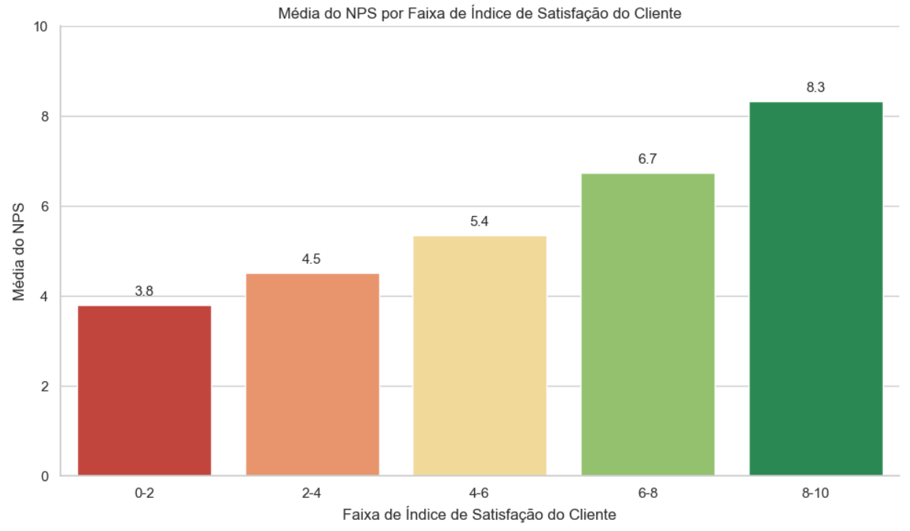
_INSIGHTS EXTRAÍDOS DOS DADOS
A SATISFAÇÃO DO CLIENTE COM O ATENDIMENTO RECEBIDO INFLUENCIA DIRETAMENTE EM SUA NOTA DO NPS
Notes:
Para ilustrar melhor os fatores levantados anteriormente, vamos trazer em números reais o impacto de alguns deles

Slide 9
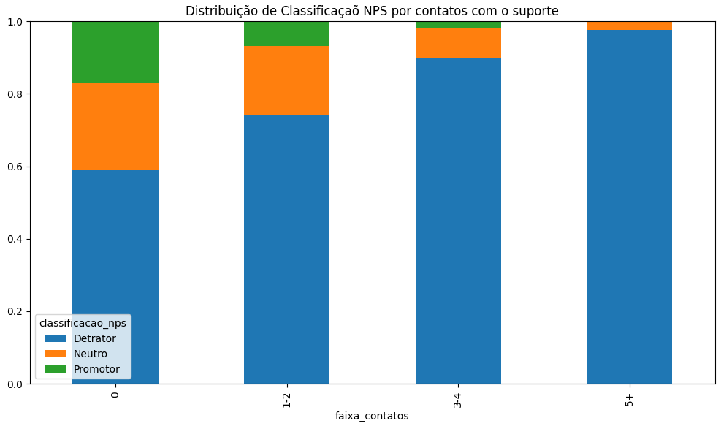
_INSIGHTS EXTRAÍDOS DOS DADOS
MAIS DE 3 TENTATIVAS DE CONTATO PARA RESOLUÇÃO DE PROBLEMA DIMINUI DRASTICAMENTE A QUANTIDADE PROMOTORES

Slide 10
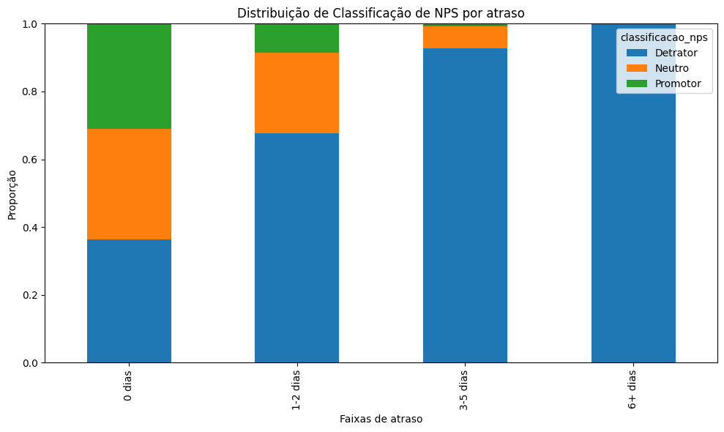
_INSIGHTS EXTRAÍDOS DOS DADOS
ATRASO NA ENTREGA SUPERIOR A 3 DIAS É UM DOS PRINCIPAIS CAUSADORES DE QUEDA NOS NÚMEROS DE PROMOTORES

Slide 11
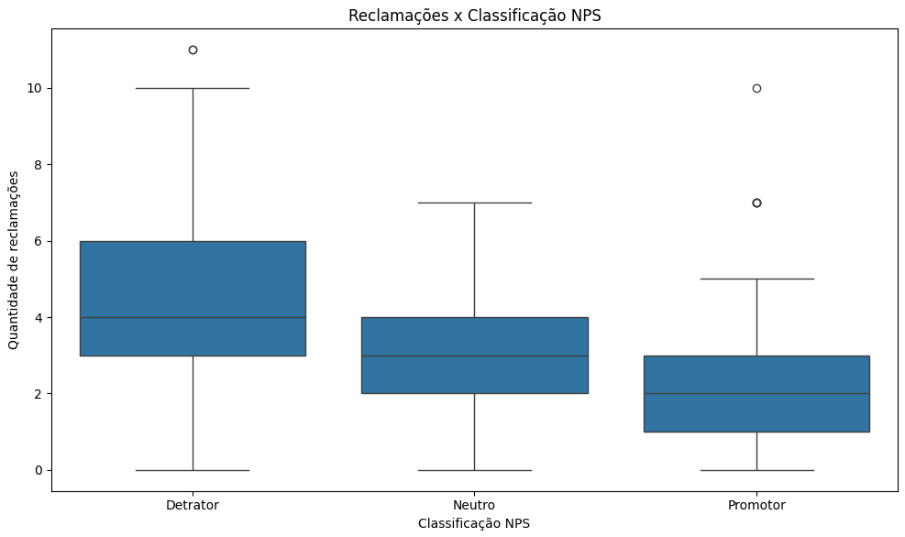
_INSIGHTS EXTRAÍDOS DOS DADOS
ALTO NÚMERO DE RECLAMAÇÕES É UM GRANDE INDÍCIO DE UM POTENCIAL DETRATOR

Slide 12

_COMO SABER QUAIS CLIENTES SÃO POTENCIAIS DETRATORES?
O nosso modelo desenvolvido sob medida para está dor, buscar responder essa grande pergunta e trazer maior clareza nas decisões estratégicas, visando direcionar o foco para os clientes com grande potencial de se tornar um detrator com base em dados e tecnologia.
Notes:
Dito tudo isso, uma outra pergunta foi levantada dentro do nosso estudo que é:
Como eu posso saber quais clientes são potenciais detratores?

Slide 13
_RESULTADO OBTIDO EM BACKTEST DEMOSTROU POTENCIAL NA SOLUÇÃO
77% taxa de acerto geral do modelo, incluindo detratores, neutros e promotores
+77%
+90%
90% de taxa de acerto em classificar detratores corretamente
Notes:
Trazendo alguns números dos resultados obtidos pela nossa solução:

Slide 14




_LIMITAÇÕES E RISCOS DA ESTRATÉGIA
FALSOS POSITIVOS GERADOS PELO MODELO DE PREDIÇÃO DE DETRATORES, QUE PODEM GERAR AUMENTO DE INTERAÇÃO COM CLIENTE
QUALIDADE DOS DADOS DISPONÍVEIS PARA CONSTRUÇÃO DOS MODELOS
FALTA DE INFORMAÇÕES E ENRIQUECIMENTO DE DADOS PARA COMPLEMENTAR BASE
AUSÊNCIA DE PROCESSOS E FOCO BEM DEFINIDOS PARA ATINGIR CAUSA RAIZ
Notes:
Dentro do estudo observamos e levantamos algumas limitações e riscos da estratégia proposta que precisaria se revista ou mitigada para que possa se extrair o máximo da estratégia

Slide 15




_RECOMENDAÇÕES
FOCO NO ATENDIMENTO PÓS VENDAS EM CASOS PREDITOS PELO MODELO COMO MAIOR CHANCE DE SE TORNAR DETRATOR
CALLBACK E ACOMPANHAMENTO PRÓXIMO DE CASOS COM CSAT BAIXO
CLUSTERIZAÇÃO DE CLIENTES PARA PERSONALIZAÇÃO AVANÇADA DE ATENDIMENTO AO CLIENTE
MELHORIA DA DISTRIBUIÇÃO LOGÍSTICA USANDO DADOS PARA ANTECIPAR POSSÍVEIS ATRASOS EM REGIÕES COM MAIOR INCIDÊNCIA DE ATRASOS
Notes:
Trazendo algumas recomendações direta e práticas extraídas dos insights que tivemos no estudo.

Slide 16
VENHA CONHECER MAIS SOBRE A NOSSAS RECOMENDAÇÕES !
Github: https://github.com/Tech-Challenge-AI-Scientist/Tech_Challenge_Fase_1.git

